Slide 1
Поговорим об LLM

Slide 2
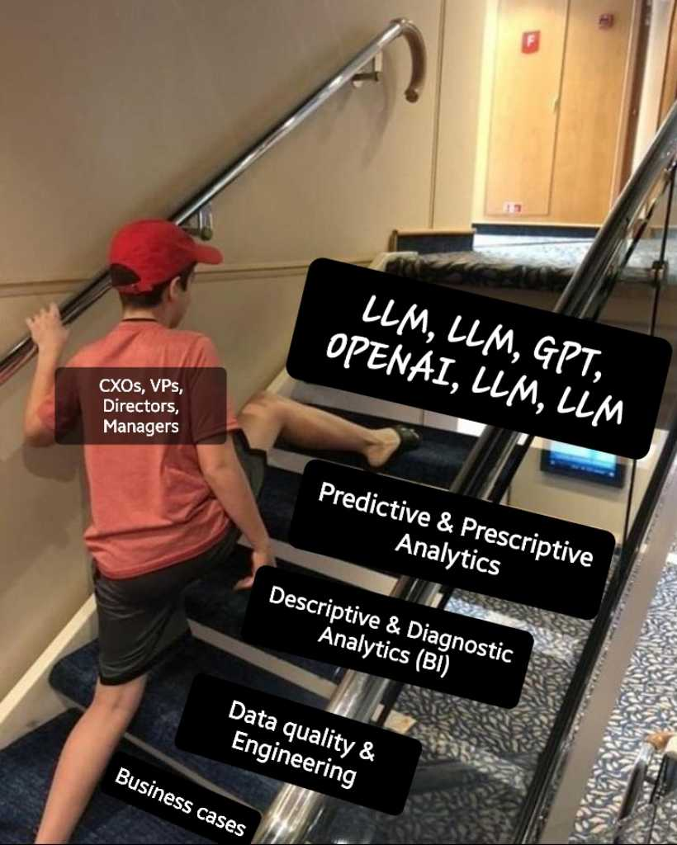

Slide 3
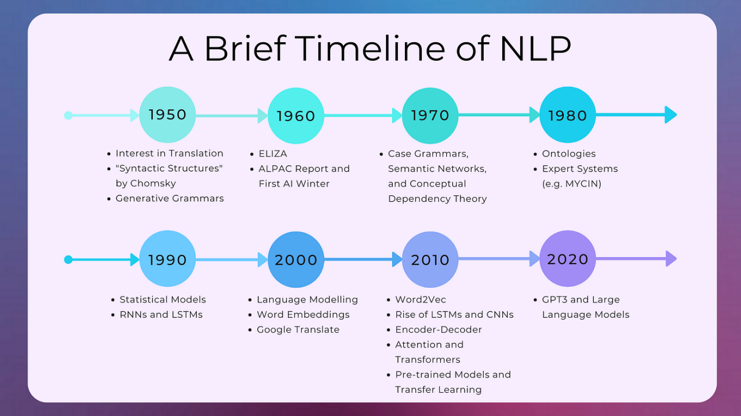
Эволюция NLP

Slide 4
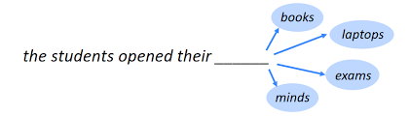

Language Modeling – Языковое моделирование

Slide 5
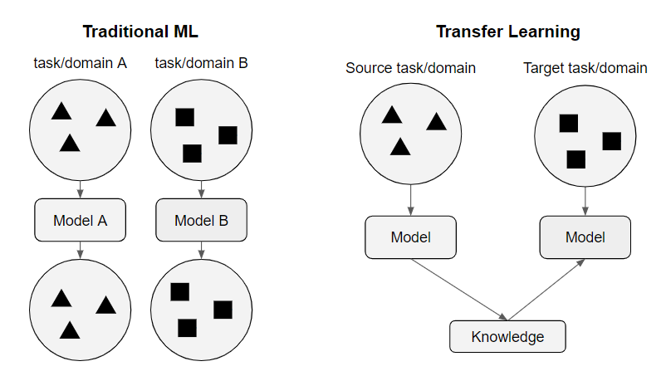
Классический ML vs Трансформеры

Slide 6
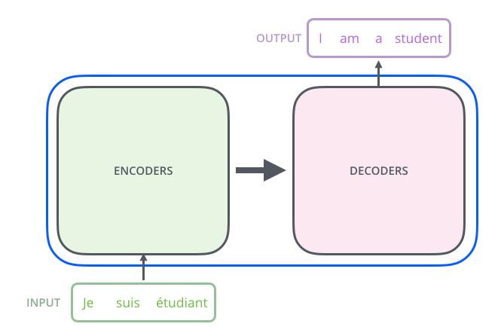
Трансформеры – Encoder-Decoder
Трансформеры – seq2seq модель с архитектурой Encoder-Decoder

Slide 7
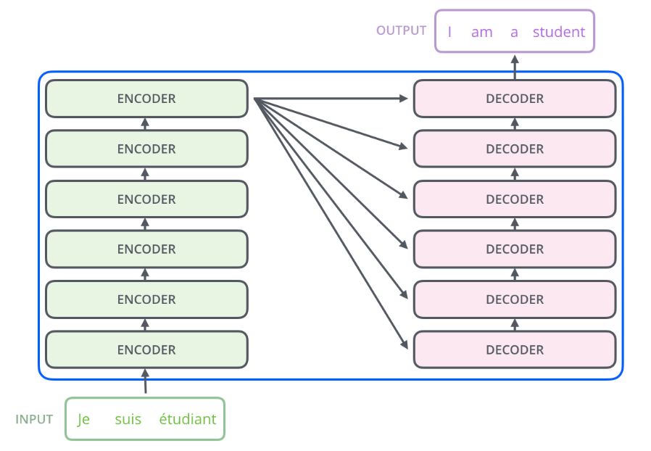
Трансформеры – внутри Encoder-Decoder
Encoder состоит из нескольких слоев, каждый из которых является encoder’ом.
Decoder также состоит из нескольких слоев, и на каждый слой Decoder’а подается одно и то же состояние Encoder’а

Slide 8
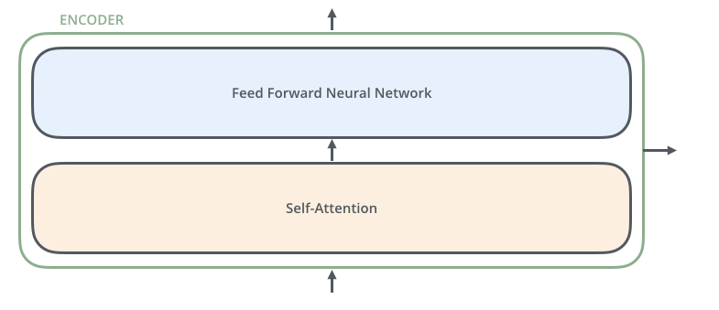
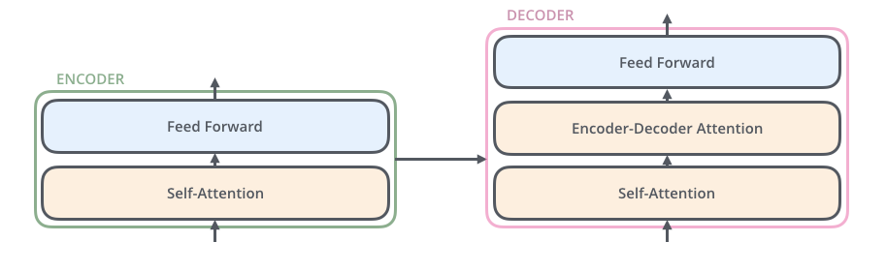
Трансформеры – внутри Encoder-Decoder
Все Encoder’ы состоят из двух частей – механизма Self-Attention и полносвязного слоя (FFNN)
Decoder’ы имеют еще одну часть – Encoder-Decoder Attention

Slide 9
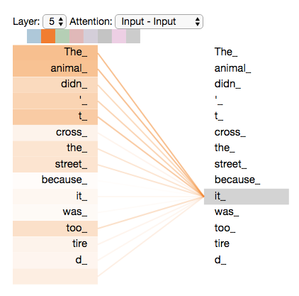
Трансформеры – Self-Attention
По мере обработки каждого слова, self-attention позволяет модели искать в других позициях входной последовательности «подсказки», которые могут улучшить кодирование этого слова.
Фактически Self-Attention – способ встроить «понимание» других релевантных слов в то, которое обрабатывается на текущий момент.

Slide 10
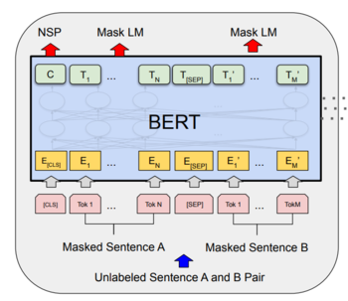
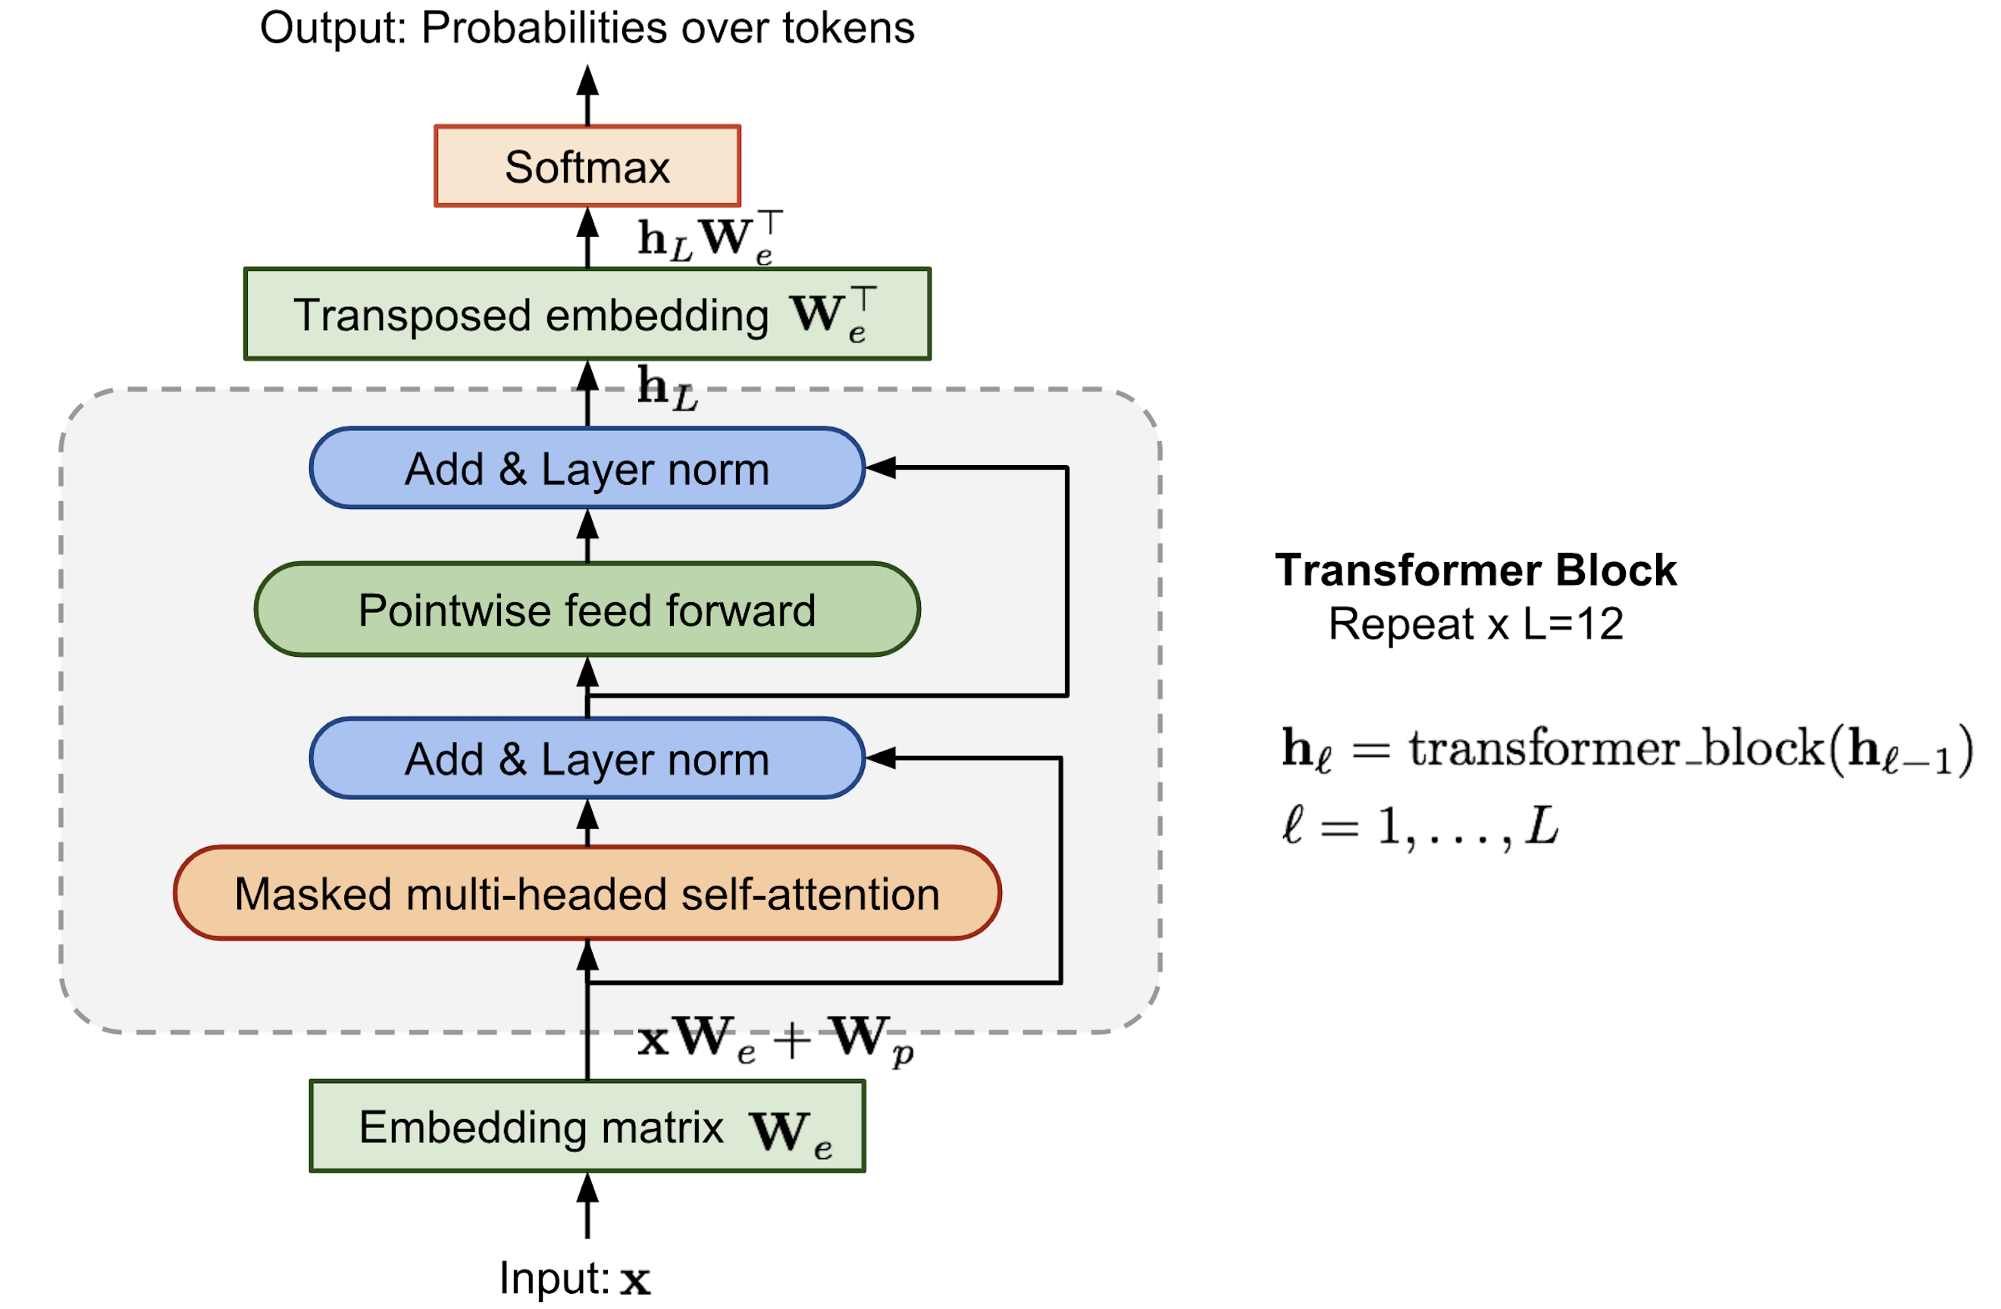
BERT VS GPT

Slide 11
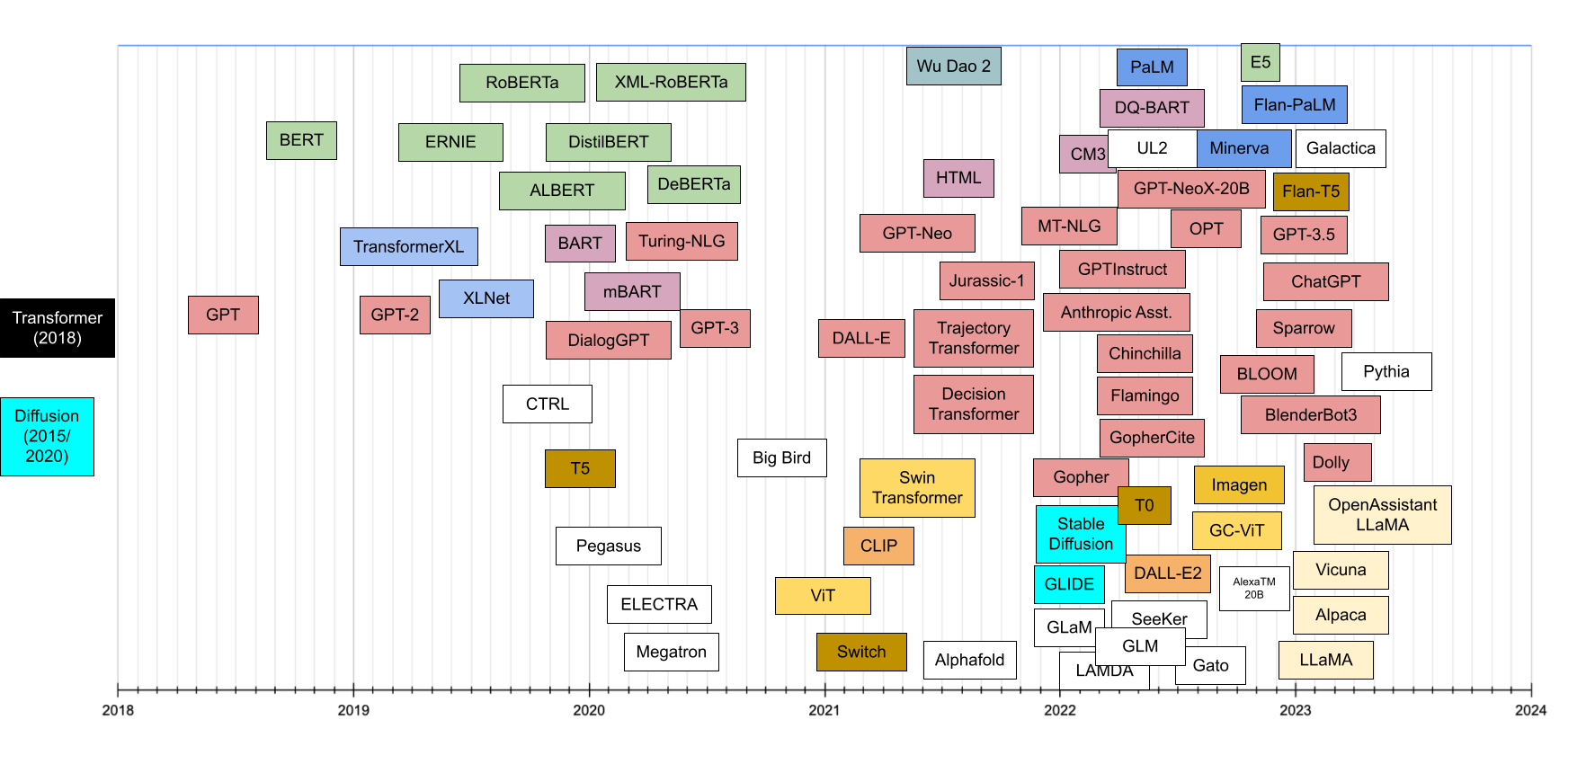
Эволюция трансформеров
Вопрос: Где тут LLM?

Slide 12
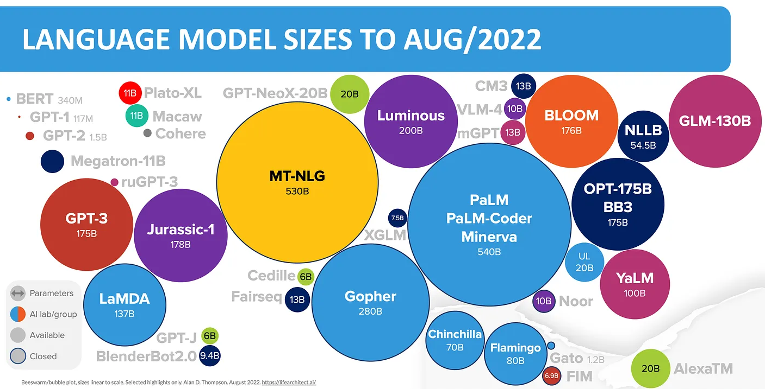
Размеры LLM

Slide 13
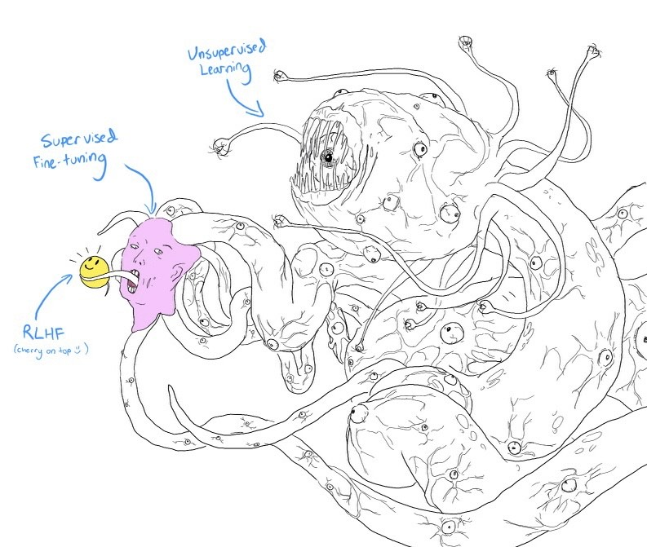
Как устроены LLM на самом деле?

Slide 14
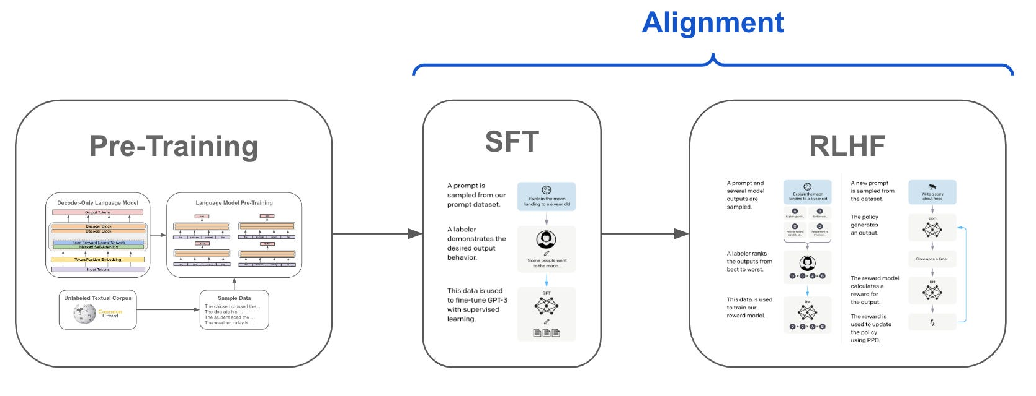
Как обучаются LLM?

Slide 15
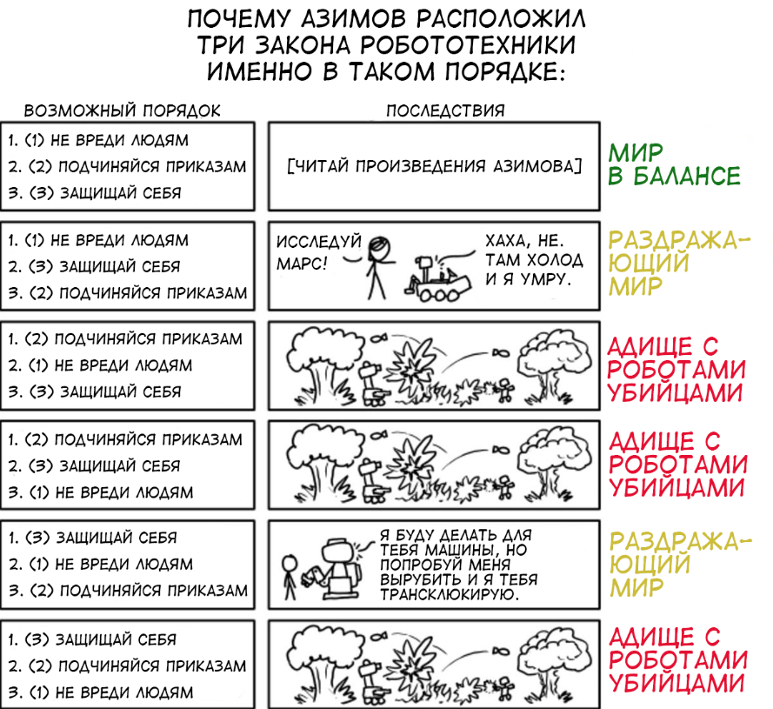
Alignment

Slide 16
Тренды в дообучении и использовании

Slide 17
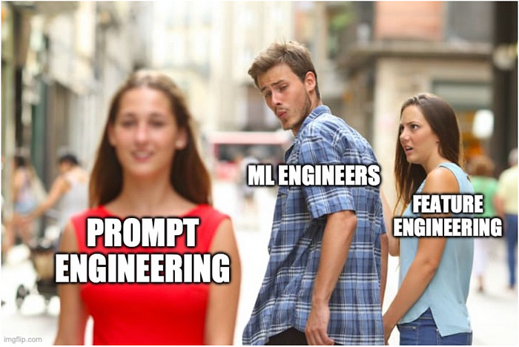
Prompt Engineering

Slide 18
Prompt Engineering - хаки
Instruction-Following. Предоставление инструкции перед задачей.
Chain-of-Thought. Разбиения мыслительного процесса на ряд промежуточных шагов.
Impersonation. Попросить LLM выдавать себя за эксперта в предметной области при ответе на вопрос, специфичный для предметной области.
Chaining. Разбить задачу на цепочку маленьких более понятных.

Slide 19
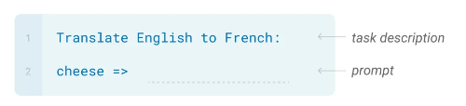
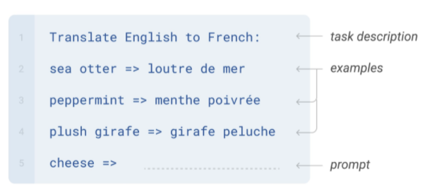
Zero-Shot vs Few-Shot

Slide 20
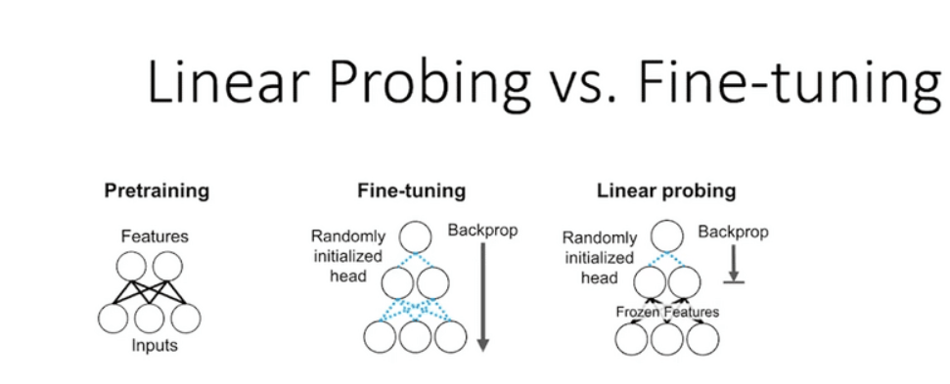
Linear Probing

Slide 21
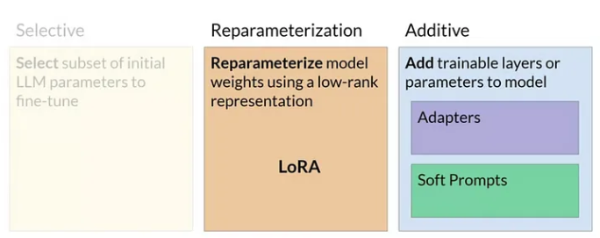
PEFT

Slide 22
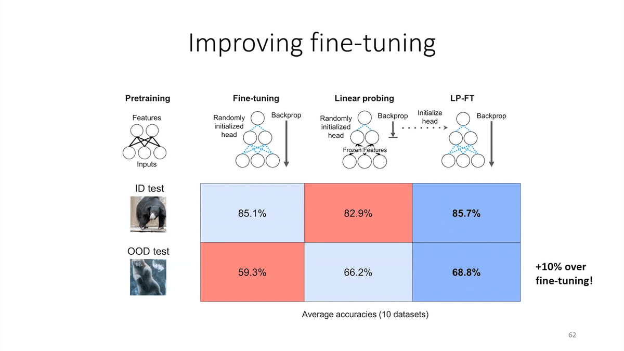
PEFT – LP-FT

Slide 23
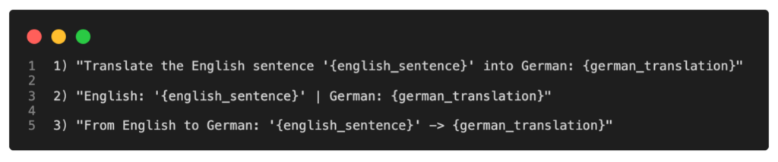
PEFT – Prompt Tuning

Slide 24
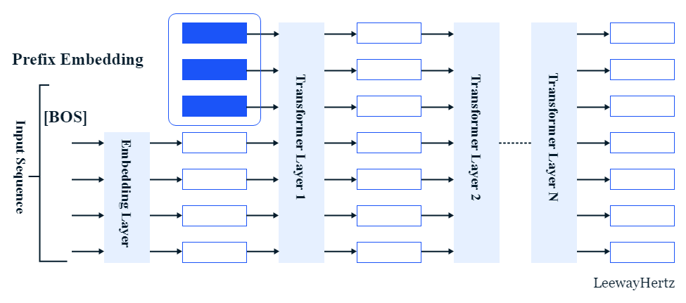
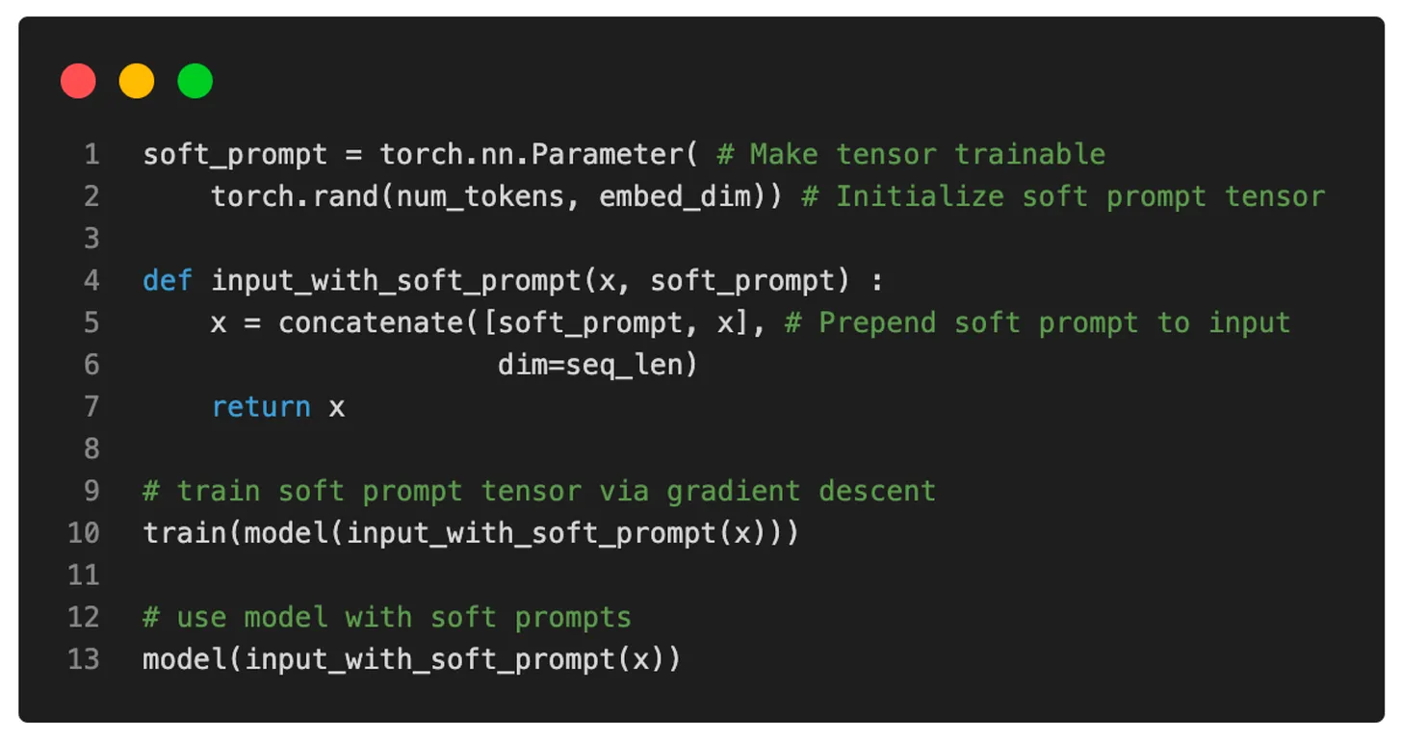
PEFT – Prompt Tuning

Slide 25
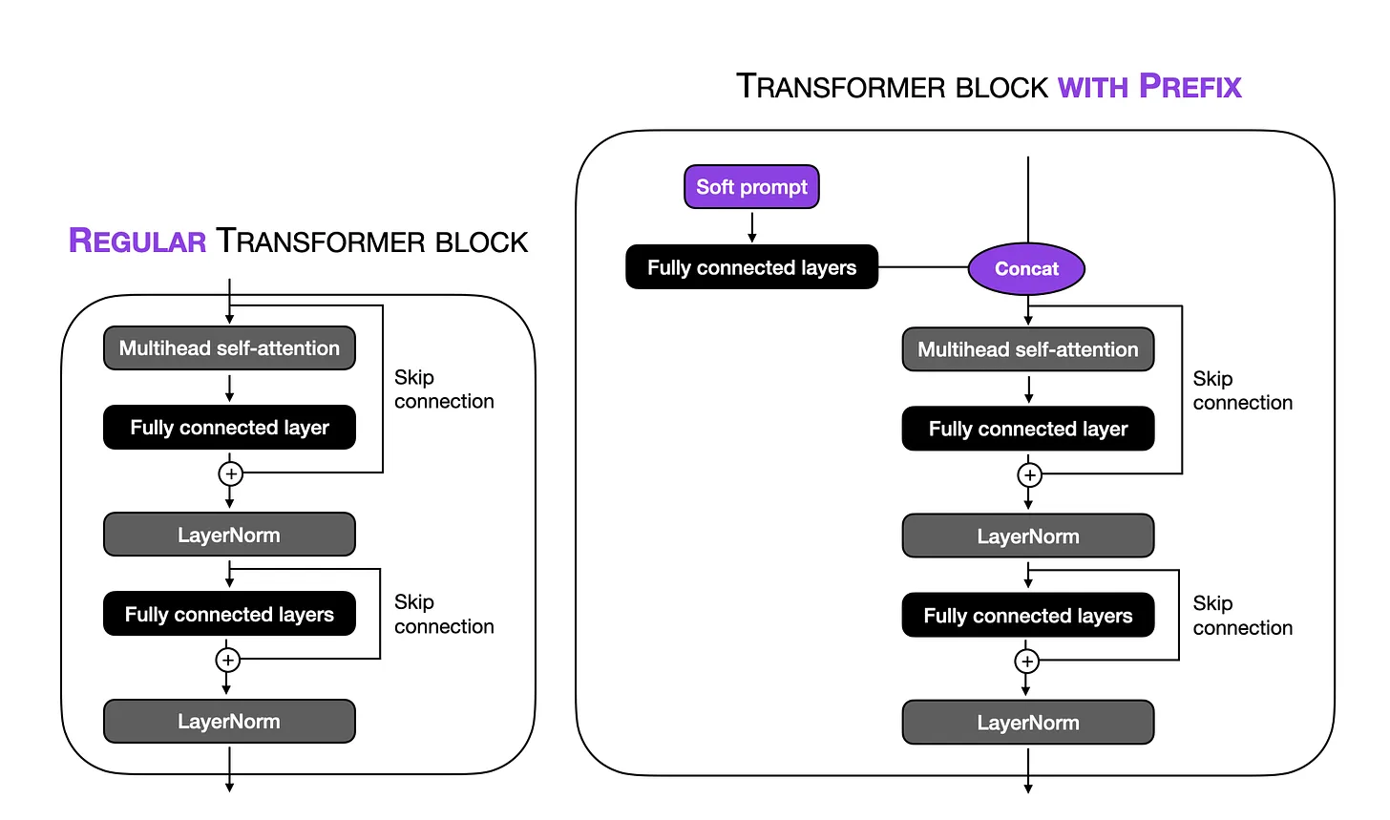
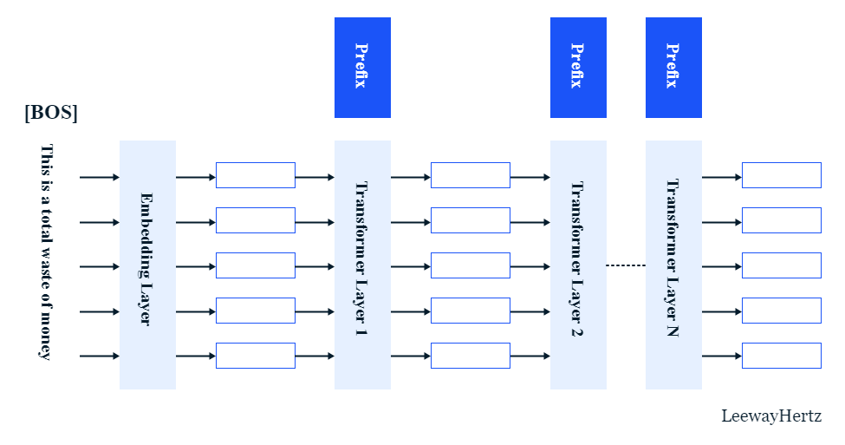
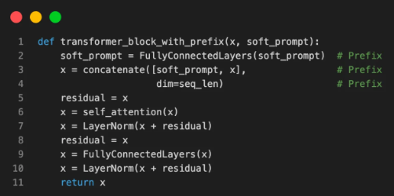
PEFT – Prefix Tuning

Slide 26
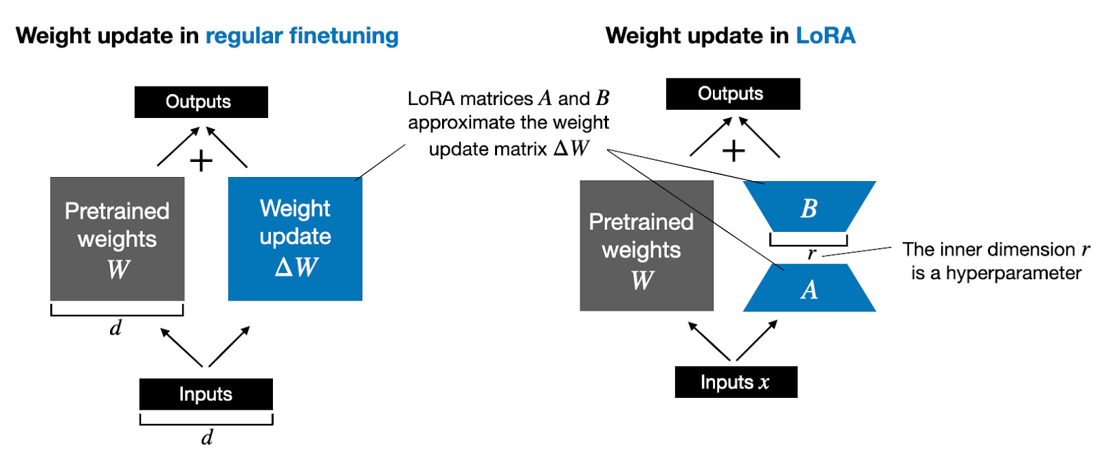
PEFT - LoRA

Slide 27
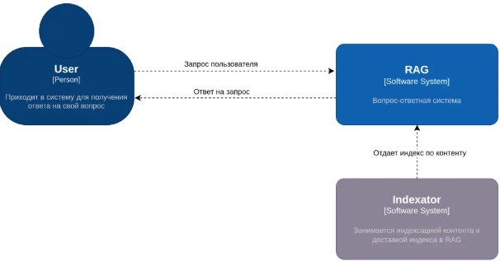
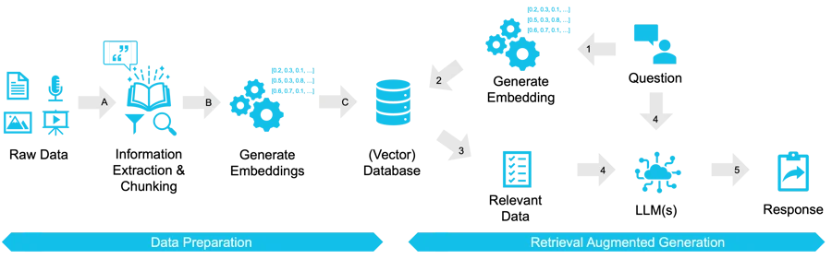
RAG

Slide 28
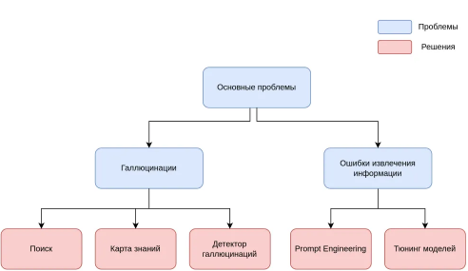
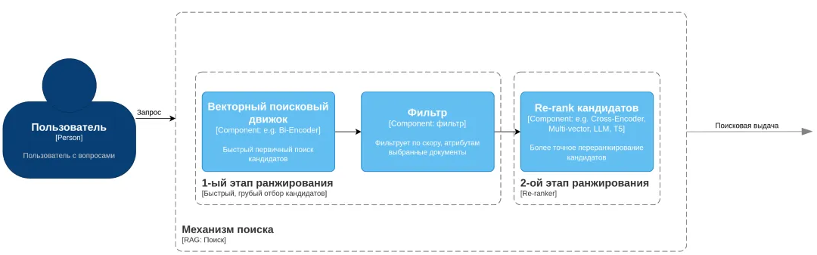
Улучшаем RAG

Slide 29
Тренды в ИИ сегодня

Slide 30
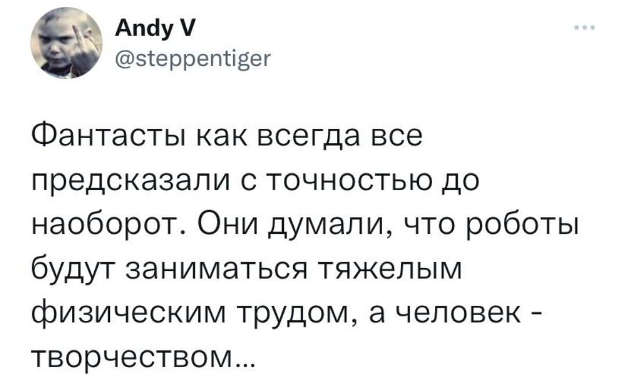
ИИ работает за нас
Программирование
Генерация контента
Автоматизация бизнес-задач*
* Как на уровне ML-методов, так и AI

Slide 31
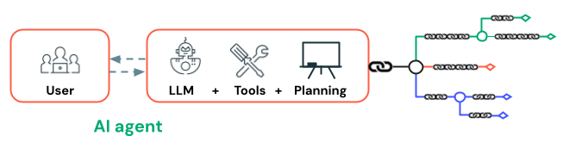
Агентный ИИ
Автономный ИИ может планировать и предпринимать действия для достижения целей, поставленных пользователем.
Преимущества для бизнеса: виртуальная рабочая сила агентов, помогающая, разгружающая и дополняющая работу людей или традиционных приложений.
Проблемы: Требуются надежные ограждения для обеспечения соответствия намерениям поставщиков и пользователей.

Slide 32
Deep Research – рассуждающие модели
По сути, это ИИ-агент, который помогает пользователям проводить глубокие и сложные исследования
Примеры задач*:
Спрогнозировать курс биткоина с учётом ончейн-аналитики и макроэкономических факторов
Предложить лучшие SAST-анализаторы на 2025 год, оценив их на основе CVE-баз данных
Уточнить бюджет проекта ITER и провести сравнительный анализ с аналогичными инициативами
Найти перспективные AI-стартапы с инвестициями уровня seed и series A
Проанализировать адаптивные интерфейсы с AI-функциями, выявив основные UX-подходы
* На основе статьи - https://habr.com/ru/companies/redmadrobot/articles/891970/

Slide 33
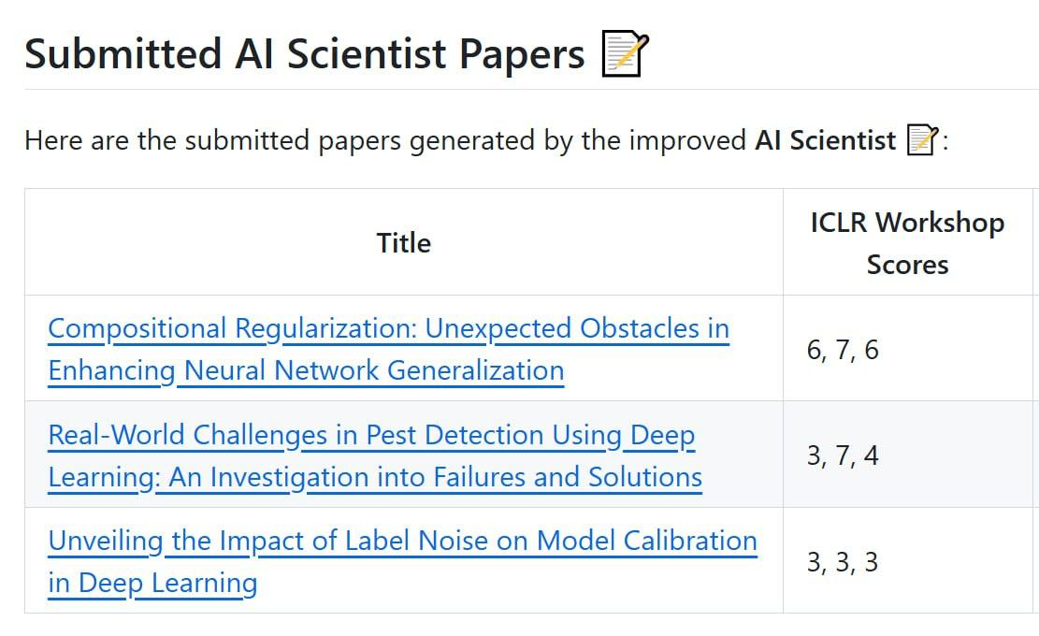
ИИ в науке – Sakana AI scientist
Исследователи автоматически сгенерировали 10 статей, отобрали из них 3 хороших, а потом подали на один из воркшопов ICLR
Модель выдвинула гипотезы, подготовила код, запустила, собрала статистику и написала текст статей

Slide 34
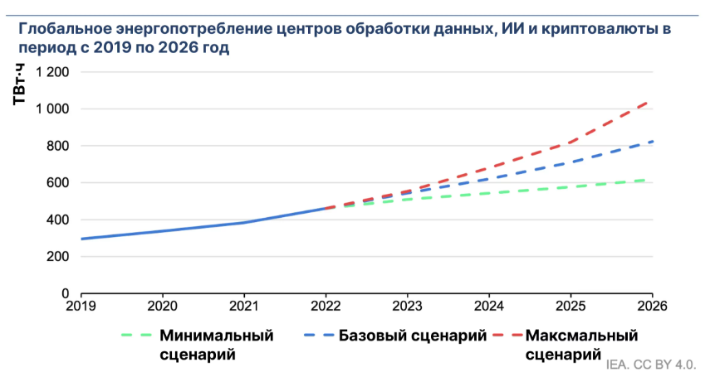
Энергоэффективные вычисления
Разработка подходов к повышению эффективности за счет
более эффективной архитектуры,
кода и алгоритмов; аппаратного обеспечения;
использования возобновляемой энергии для работы систем.
Обучение большой языковой модели GPT-3, по оценкам специалистов, требует энергопотребления на уровне 1 300 МВтч — это примерно столько же энергии, сколько расходуют 130 частных домов за весь год.

Slide 35
Этика ИИ
На основе каких данных можно обучать генеративные модели?
Кого считать автором произведения ― ChatGPT или человека, который создал запрос?
Предвзятость алгоритмов
Приватность

Slide 36

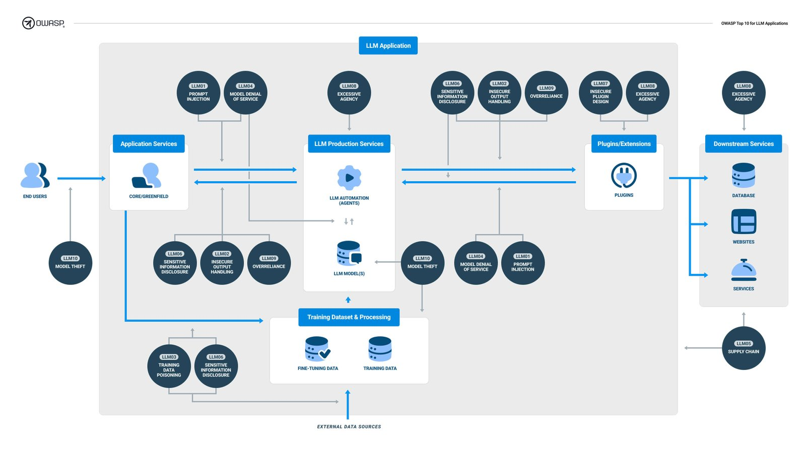
Безопасность и MLSecOps

